Slide 1
Estructura del riñón

Slide 2
Objetivos
Conocer
las
estru
cturas
principa
les
del riñón
◻
Cono
cer
los ór
ga
nos
principales
del s
istema
ren
al
◻
Comprender el proc
eso de
forma
ción
de
la
orina
.
Conocer las estructuras principales del riñón
Conocer los órganos principales del sistema renal
Comprender el proceso de formación de la orina
.

Slide 4
Funciones del riñón
Excreción de los productos de desecho ( urea- creatinina-fosforo, etc. )
Regulación del medio interno ( homeostasis)
Regulación endocrina

Slide 5
Formación de la orina
Procesos :
Suma de tres procesos renales :
A) Filtración glomerular
( entre la capsula de bowman y el glomérulo de Malpighi)
B) reabsorción tubular
( desde los túbulos renales hacia la sangre)
C) secreción tubular ( De la sangre a los túbulos )
Nefrón : unidad básica de los riñones

Slide 7
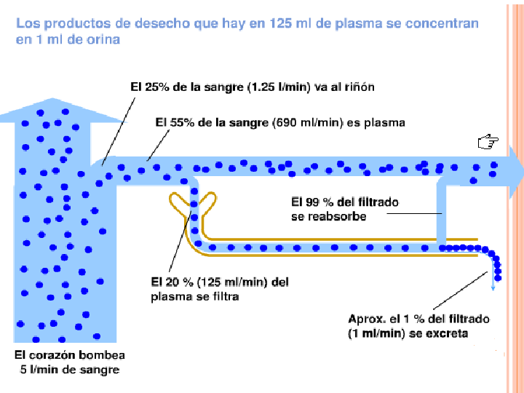

Slide 8
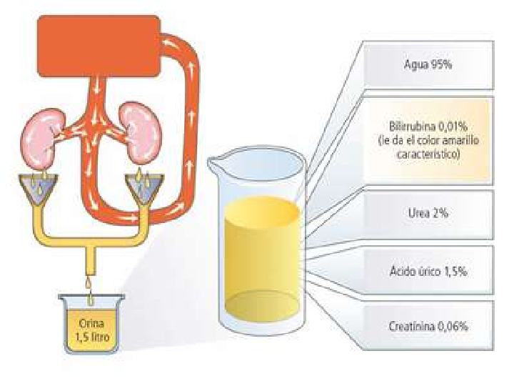

Slide 9
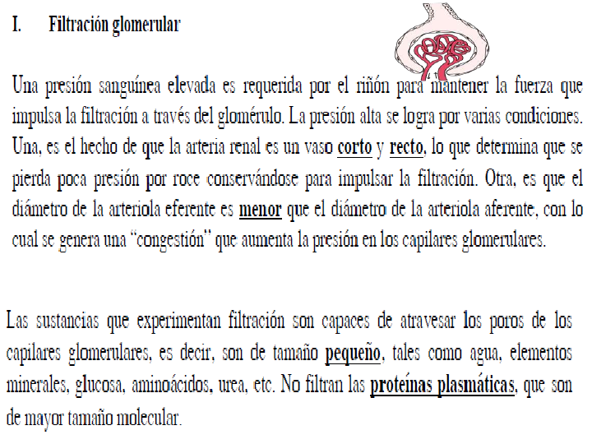

Slide 10
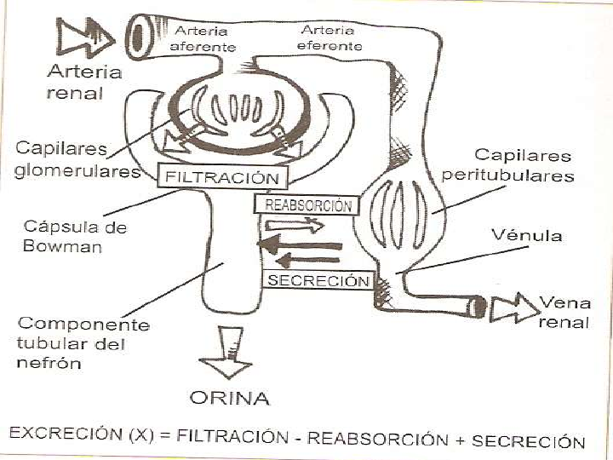

Slide 17
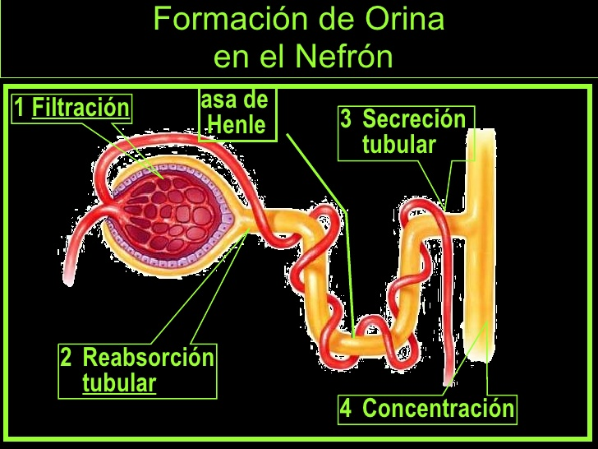

Slide 22
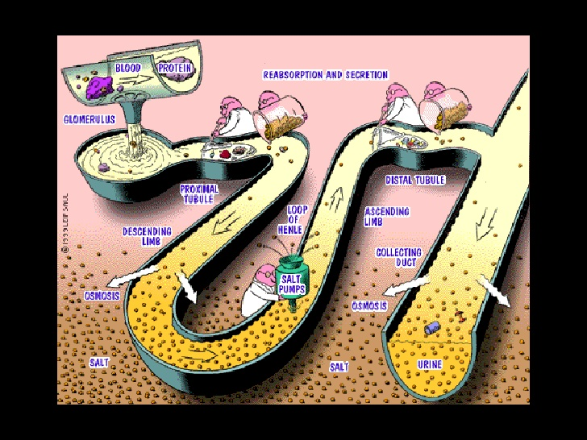

Slide 25
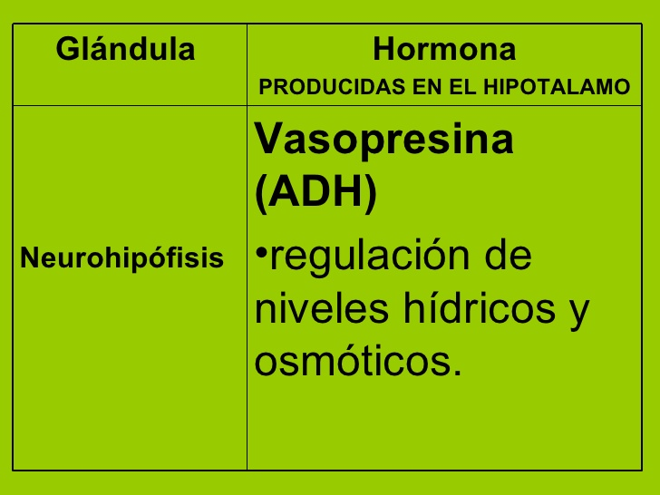

Slide 27
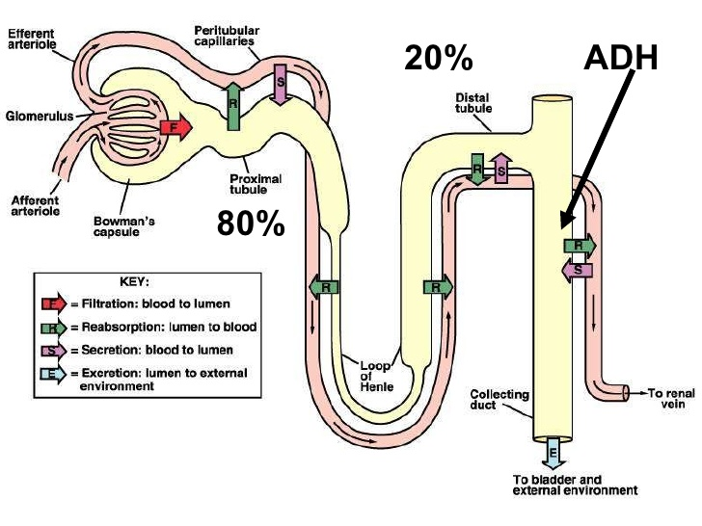

Slide 32
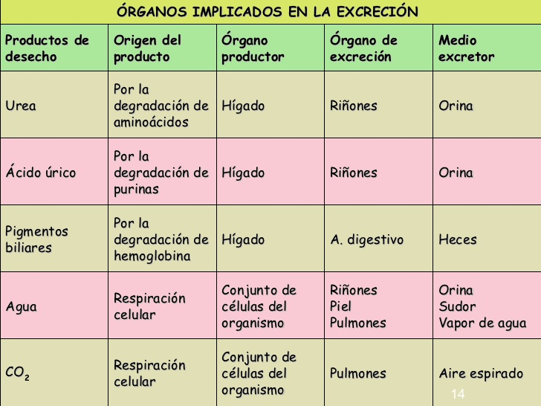

Slide 40
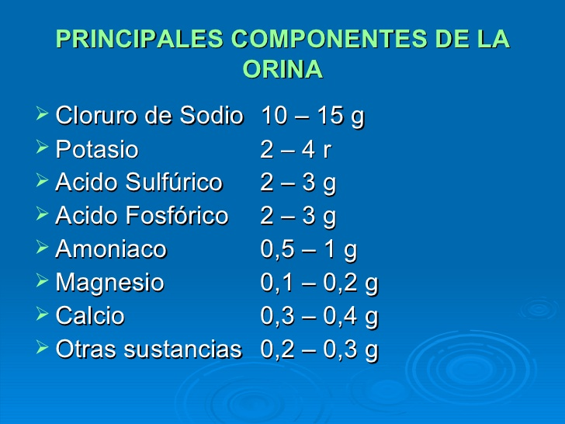

Slide 44
Gracias
Profesora : Ingrid Alamos
Departamento biología y ciencias
Unidad : Homeostasis ( equilibrio hídrico- salino)

